Slide 1
ED interprétation des résultats
17 septembre 2025
DFGSM3
Lyon Est
J Atfeh – A Havet – M Delvallée – T Fareh – M Viprey

Slide 2
Smoking and Smoking Cessation in Relation to Mortality
Kenfield SA et al, JAMA, 2008

Slide 3
QUESTION 1 Quelle est la question de recherche
PICO :
P = Population : Femmes IDE 30-55 ans participant à la cohorte Nurse Health Study
F/I = Facteur de risque étudié : Consommation de tabac
C = Comparateur : pas de consommation de tabac
Outcome = Critère de jugement : Mortalité toutes causes

Slide 4
QUESTION 2 : Quel type d’analyse a été effectué pour le tableau 3
Analyse statistiques : Modèle de régression multivarié avec variable dépendante du temps (survie)
  Modèle de régression de Cox
    Variable à expliquer : variable dépendante du temps (temps jusqu'à l'événement)
    Mesure d’association : Hazard ratio (ratio des risques instantanés)
Facteur de risque étudié : Age de début de la consommation de tabac
  variable ordinale avec cinq classes de réponse : Never smoker / +26 ans / 22-25 ans / 18-21 ans / < 17 ans
  Référence : Never smoker
Critère de jugement :
  variable dépendante du temps = temps de suivi jusqu’à
    soit survenue de l’évènement : décès (CDJP)
    soit la sortie d’étude (abandons et perdus de vue)
    soit la date de fin de suivi décidée au départ par le chercheur
censure

Slide 5
QUESTION 2
Facteurs de confusion :
  Age
  Période de l’étude
  ΔIMC
  Activité physique
  Atcd HTA, diabète, hypercholestérolémie
  Atcd familial d’infarctus du myocarde avant 60 ans
  Consommation d’alcool
  Contraception/substitution hormonale
  Statut ménopause

Slide 6
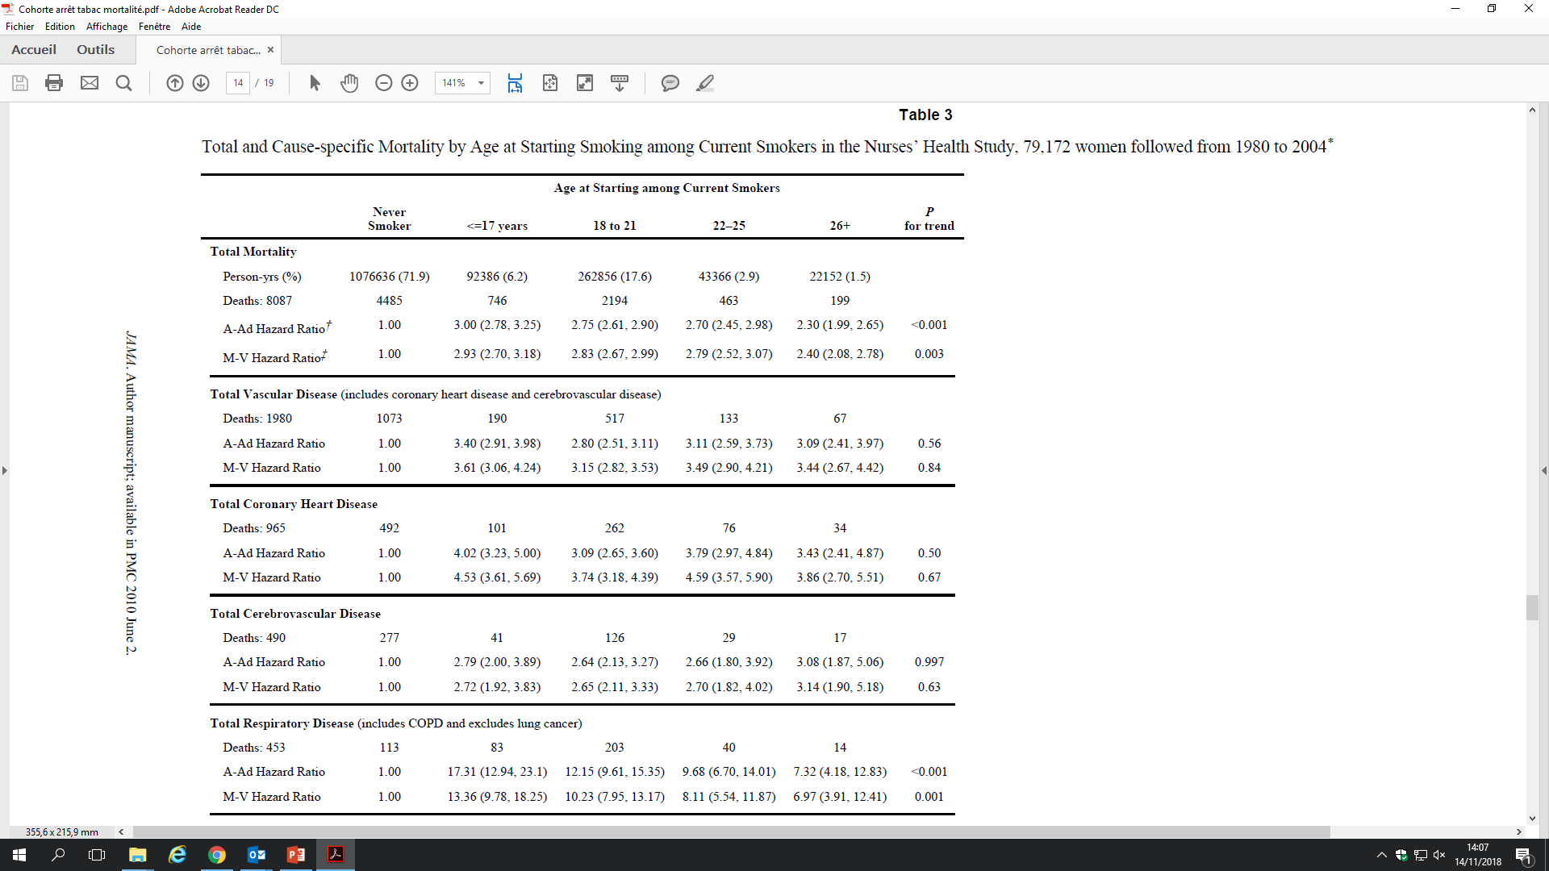
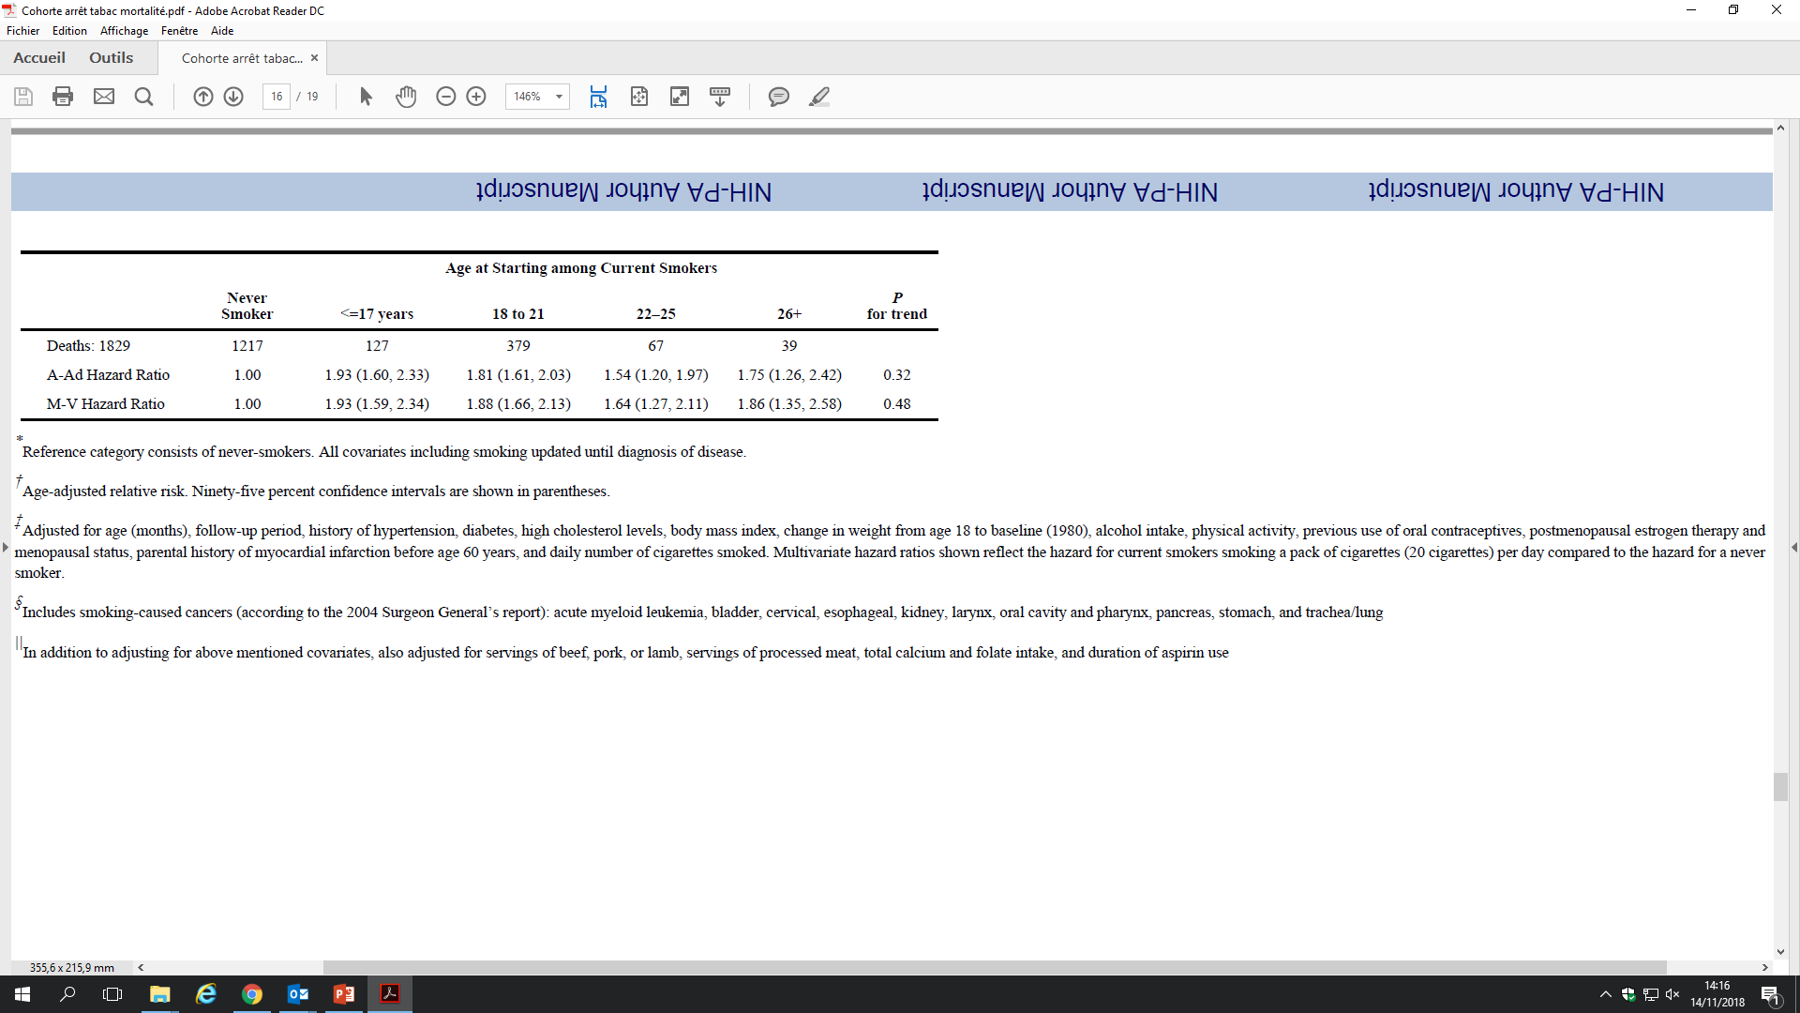
QUESTION 3 : décrire et interpréter les résultats du tableau 3 concernant la mortalité totale et par cause vasculaire

Slide 7
QUESTION 3 : décrire et interpréter les résultats du tableau 3 concernant la mortalité totale et par cause vasculaire
Tableau 3 : Risque de mortalité toute cause et mortalité par cause spécifique associé à la consommation de tabac en fonction de l’âge de début de la consommation de tabac
catégorie de référence : Never smoker
2ère ligne : nombre d’individus ayant eu le critère étudié (décès)
1ème ligne : personnes année correspondante
3ème ligne : ratio des risques instantanés ajustés pour l'âge (et son intervalle de confiance)
4ème ligne : ratios de risque instantanés ajustés pour tous les facteurs de confusion potentiels décrits dans la section matériels et méthodes et leur intervalle de confiance

Slide 8
QUESTION 3 : décrire et interpréter les résultats du tableau 3 concernant la mortalité totale et par cause vasculaire
Mortalité totale
  Augmentation significative (au-delà du hasard) du risque de décès toute cause chez les fumeurs comparativement aux personnes n’ayant jamais fumé,
  Persistance après ajustement pour les facteurs de confusion potentiels
    la catégorie de consommation la plus importante (âge de début < 17ans) est associée :
      à un ratio des risques instantanés de 2,93 (ce qui correspond à une augmentation du risque de près de 3 fois par rapport à un non fumeur)
      avec un intervalle de confiance à 95% de 2,70 à 3,18 donc qui ne comprends pas 1 (par conséquent ne peut pas être attribué au seul effet du hasard)
  Relation « dose-effet » significative : p-trend <0,05 : plus le sujet a commencé à fumer jeune plus le risque est élevé
Mortalité par maladie vasculaire
  Augmentation significative du risque de décès d’origine vasculaire chez les fumeurs comparativement aux personnes n’ayant jamais fumé, persistance après ajustement
  Pas de relation « dose-effet » significative : p-trend >0,05

Slide 9
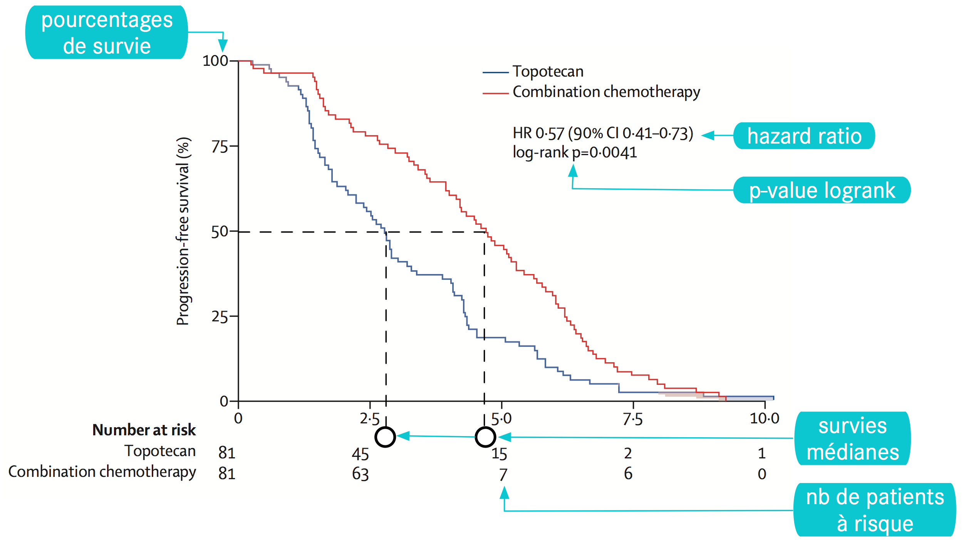
Variable dépendante du temps : Interpréter une courbe de survie
Voir figure B
1
Molécule A
Molécule B
6
5
2
4
Molécule A
Molécule B
3
Figure A

Slide 10
Variable dépendante du temps : Interpréter une courbe de survie
Molécule A
Molécule B
délai à partir duquel la probabilité de survie (ou survie sans événement) passe en-dessous de 50 %
Temps
(en mois, année…)
Molécule A
Molécule B
(n’ayant pas encore développé l’événement et toujours suivis dans l’étude) aux différents temps d’évaluation.
Figure A

Slide 11
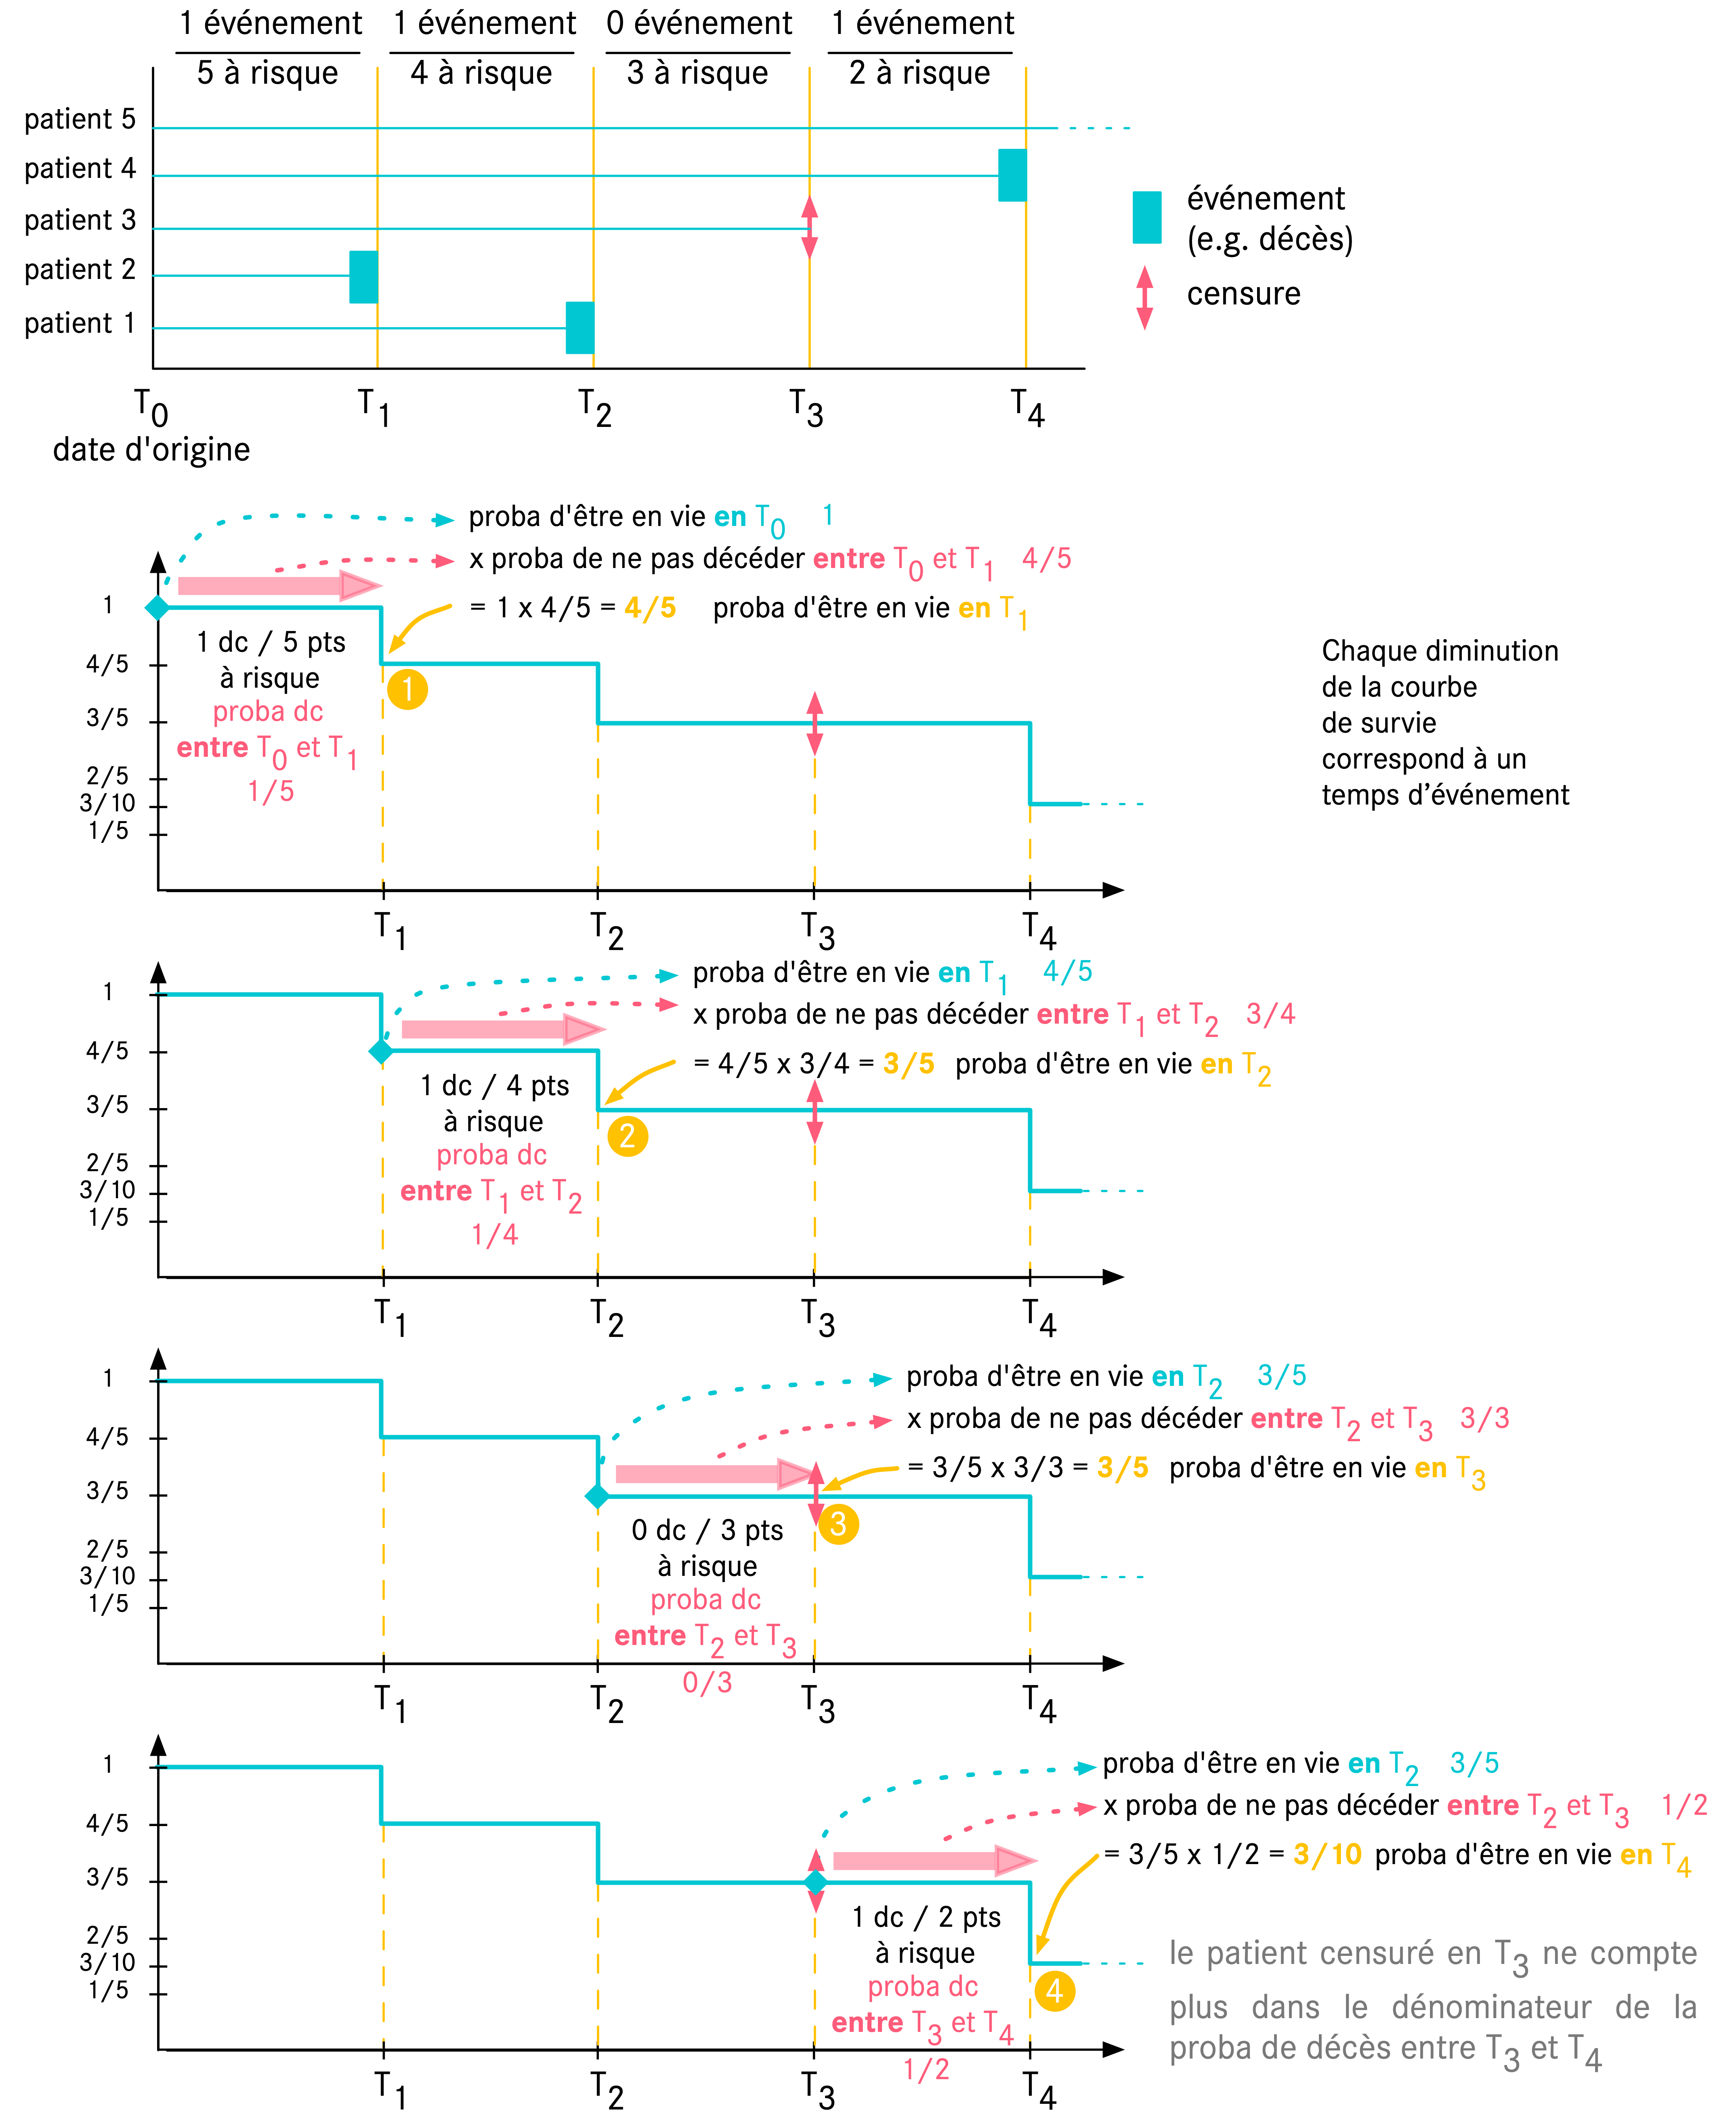
Variable dépendante du temps : Interpréter une courbe de survie
7
8
9
0,8
10
Figure B

Slide 12
Variable dépendante du temps : Interpréter une courbe de survie
= (n-1) patient / n patients
proba d’être en vie en T1 (ici 0,8)
0,8
Censure
Figure B

Slide 13
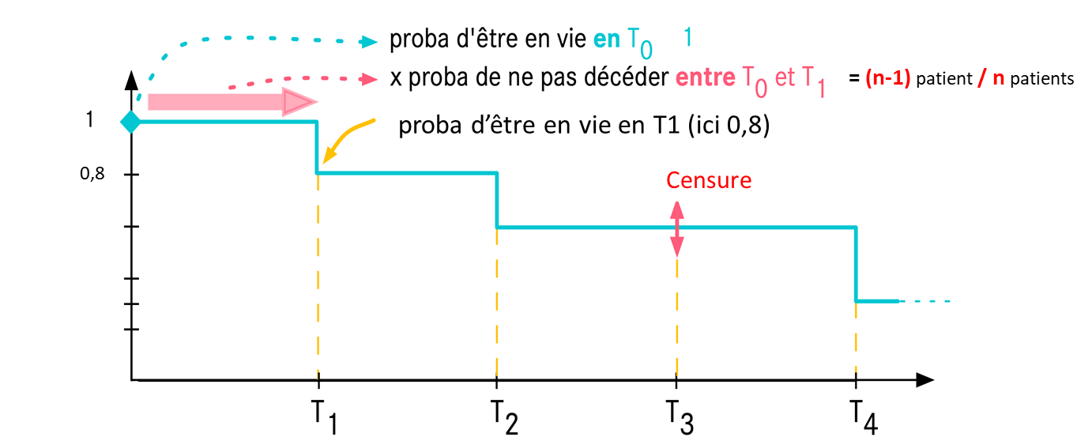
Variable dépendante du temps : Interpréter une courbe de survie

Slide 14
Courbe de survie
La survie dans un groupe est décrite par une courbe de survie, indiquant la probabilité de survie des patients à l’événement étudié en fonction du temps écoulé depuis l’origine.
On indique en général en dessous des courbes de survie les nombres de patients encore à risque (n’ayant pas encore développé l’événement et toujours suivis dans l’étude) aux différents temps d’évaluation.
La survie est de 1 au temps initial, puis diminue plus ou moins rapidement.
La courbe de survie est souvent résumée par les probabilités de survie à différents délais, ou par la médiane de survie.
Probabilité de survie
La probabilité de survie à un délai donné correspond à la probabilité qu’un individu n’ait pas encore développé l’événement d’intérêt à ce délai.
Survie médiane
Un indicateur global de la survie est la survie médiane : c’est le délai à partir duquel la probabilité de survie (ou survie sans événement) passe en-dessous de 50 %. Plus elle est élevée, plus la survie (ou la survie sans événement) est élevée.
Taux de survenue d’événement
Le taux de survenue de l’événement mesure la vitesse (instantanée) d’apparition de l’événement. On peut parler d’incidence
Test du log-rank
log-rank test
Les courbes de survie de plusieurs groupes, estimées par la méthode de Kaplan-Meier, peuvent être comparées par le test du log-rank, dont l’hypothèse nulle est que les probabilités de survie à tous les délais sont égales dans les différents groupes.
Hazard ratio
Le hazard ratio (noté HR) entre deux groupes correspond au rapport du taux d’événement (ou d’incidence instantanée) entre ces groupes.
La conclusion du hazard ratio s’interprète comme celle d’un risque relatif (HR > 1 : facteur aggravant, HR < 1 : facteur protecteur).
Attention : Avant de calculer le hazard ratio, il est nécessaire de s’assurer que celui-ci est constant au cours du temps.

Slide 15
Méthode de Kaplan-Meier
La méthode de Kaplan-Meier est très souvent utilisée pour obtenir des estimations non biaisées des probabilités de survie en présence de censure (au-delà du temps de censure, on ne sait pas si le patient a ou non présenté l’événement).
La survie à un délai donné est calculée comme le produit des survies par intervalles de temps durant lesquels le nombre de patients suivi est constant
Attention : La méthode de Kaplan-Meier suppose que le fait qu’un patient soit censuré n’influence pas sa vraie probabilité de développer l’événement, et donc que la survie des patients encore suivis est un bon reflet de la survie des patients censurés.
Ce n’est pas le cas, par exemple, lorsque des patients retournent dans leur pays d’origine en fin de vie et que l’on ne dispose plus de leurs nouvelles à partir de ce moment-là ; la censure est alors signe d’un événement imminent.

Slide 16
Non-steroidal anti-inflammatory drugs and the risk of Clostridium difficile-associated disease
Suissa D et al, BJCP, 2012

Slide 17
QUESTION 1 Quelle est la question de recherche
PICO :
P = Population : cohorte de patients suivis par des médecins généralistes
  Cas : patients atteints d'infection à Clostridium difficile
  Témoins : patients qui n'ont pas d'infection à Clostridium difficile ni traitement par vancomycine signifiant la présence de cette maladie
I/F = Facteur de risque étudié : anti-inflammatoires non stéroïdiens, et plus spécifiquement certaines classes d’AINS
C =Comparateur : témoins
O = Outcome : Critère de jugement : infection à Clostridium difficile

Slide 18
QUESTION 2 : Quel type d’analyse a été effectué
Modèles de régression logistique
Variable à expliquer :
  variable binaire = infection a Clostridium Difficile
  Cas ou témoins
Variable d’exposition :
  Prescription d’AINS dans les 90 jours oui /non
Facteurs de confusion
  Genre
  Prescription d’ATB, AntiH2, IPP, CTC oraux
  Comorbidités : cancer, BPCO, diabète, démence, AVC…
Mesure d’association :
  Odds Ratio (OR)

Slide 19
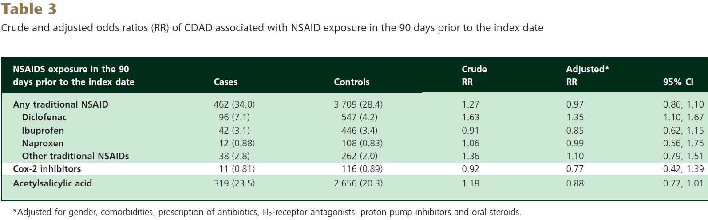
QUESTION 3 : décrire et interpréter les résultats du tableau 3
OR
OR

Slide 20
QUESTION 3 : décrire et interpréter les résultats du tableau 3
Odds ratios (OR) bruts et ajustés
Interprétation :
  L'exposition à un AINS quel qu'il soit n'est pas associée de façon significative avec une élévation du risque infection à Clostridium difficile
  En revanche la prise de diclofénac est associée de façon statistiquement significative au risque d'infection à Clostridium difficile avec un OR ajusté à 1,35 IC 95% de 1,10 à 1,67.

Slide 21
Breastfeeding is Associated with Improved Child Cognitive Development:
A Population-Based Cohort Study
Quigley MA et al, J Ped, 2012

Slide 22
QUESTION 1 Quelle est la question de recherche
PICO :
Population : enfants blancs de la cohorte britannique Millenium né d’une grossesse unique
Facteur de risque étudié :
  durée de l'allaitement = variable ordinale en 6 classes
    <2 mois,
    de 2 à 3.9 mois,
    de 4 à 5.9 mois,
    de 6 à 11.9 mois,
    ≥ 12 mois.
Comparateur : pas d’allaitement
Critère de jugement : développement cognitif mesurée par une échelle la British ability scale test BAS

Slide 23
QUESTION 2 : Quel type d’analyse a été effectué pour le tableau 1
Modèle de régression linéaire
Variable à expliquer :
  Variable continue = score de l’échelle British ability scale qui mesure le développement cognitif
  Modélisation des 3 sous-scores de l’échelle BAS
Variable d’exposition :
  Allaitement maternel
    Catégorisé selon la durée de l’allaitement
    Etudié selon 2 formes : partiel / exclusif
Mesure d’association : coefficients de régression et leur IC 95%

Slide 24
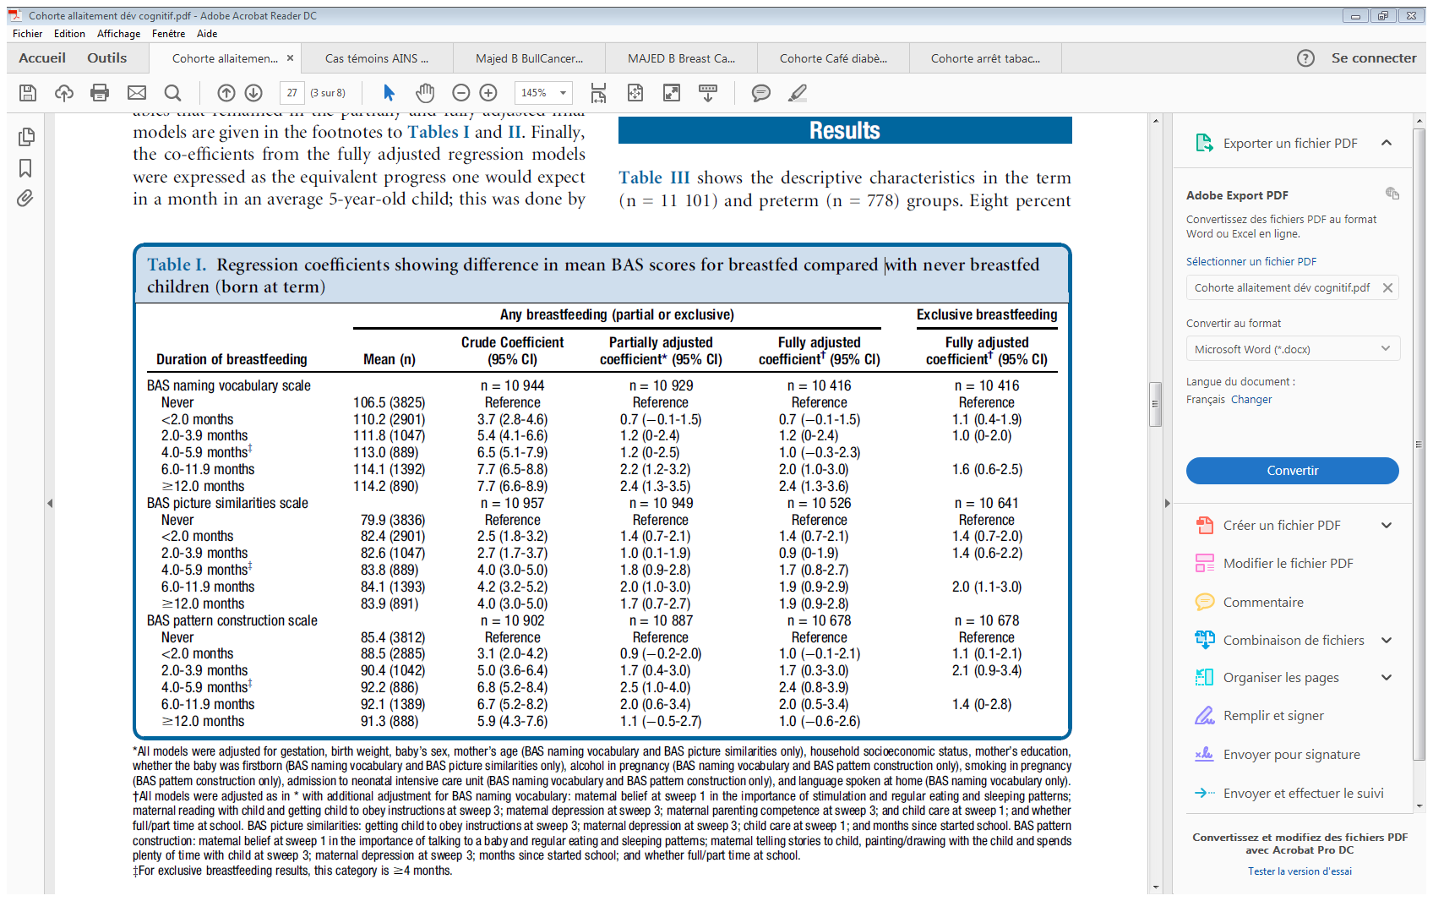
QUESTION 3 : décrire et interpréter les résultats du tableau 1 pour allaitement partiel ou exclusif / BAS naming voc scale

Slide 25
QUESTION 3 : décrire et interpréter les résultats du tableau 1 pour allaitement partiel ou exclusif / BAS naming voc scale
Lignes :
  Catégorie de référence : jamais allaité
  Chaque ligne correspond à une classe de durée d’allaitement
Colonnes :
  1ère colonne : moyenne du score (effectif analysé)
  2ème colonne : coef de régression brut (univarié) et IC 95%
  3ème colonne : coef de régression ajusté partiellement et IC 95%
  4ème colonne : coef de régression modèle complet (ajustement pour l’ensemble des covariables) et IC 95%

Slide 26
QUESTION 3 : décrire et interpréter les résultats du tableau 1 pour allaitement partiel ou exclusif / BAS naming voc scale

Slide 27

QUESTION 3 : décrire et interpréter les résultats du tableau 1 pour allaitement partiel ou exclusif / BAS naming voc scale
Résultats :
  La moyenne du score BAS semble augmenter avec la durée de l'allaitement 106 → 114
  Coefficient de régression ajusté avec le maximum de variables d'ajustement :
    par rapport à la catégorie de référence, pour les 3 premières catégories il n’y a pas d’association significative avec le score BAS (IC95% comprend 0)
    entre 6 et 12 mois et plus de 12 mois, on observe une augmentation significative du BAS par rapport à l’absence d’allaitement
    Attention à l’interprétation des coefficients de régression linéaire qui diffère de celle des OR, HR ou RR, on peut conclure à la significativité si l’IC95% ne comprend pas 0.

Slide 28
Des questions ?
julie.haesebaert@chu-lyon.fr
anais.havet@chu-lyon.fr

